Slide 1
Концептуальные подходы к организации взаимодействия взрослых с детьми в современном образовательном процессе
“Педагогическая поддержка”
теоретические основы понятия О.С.Газман
выступающий: Никонова Мария Николаевна воспитатель МБДОУ№141

Slide 2
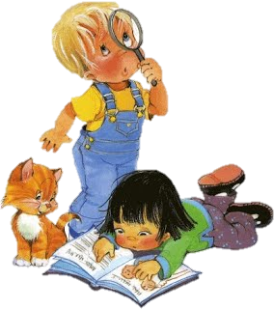
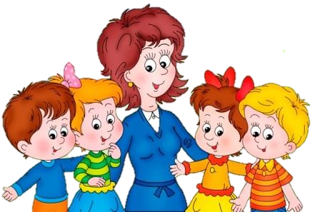
Педагогика поддержки- личностно-ориентированный подход
Авторитарный стиль взаимодействия
Демократический стиль взаимодействия
Педагог (субъект)
Ребёнок
(объект)
Педагог Ребёнок
(субъект) (субъект)

Slide 3
Стили взаимодействия с детьми
Авторитарный стиль
Либерально-попустительский стиль
Демократический стиль

Slide 4
«Педагогика поддержки»
Олег Семёнович Газман
Педагог, учёный, реформатор
(1936-1996гг)

Slide 5
Педагогическая поддержка
О.С.Газман
«Превентивная (оперативная , неотложная) помощь ребёнку в решении их индивидуальных проблем»
М. Монтессори
«…Помоги мне это сделать самому, ничего не делая за меня, направь в нужное русло, подтолкни к решению, а остальное ,
я сделаю сам!»

Slide 6
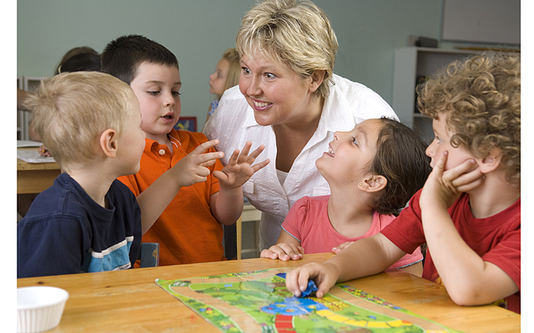
Гуманистические принципы О.С.Газмана

Slide 7
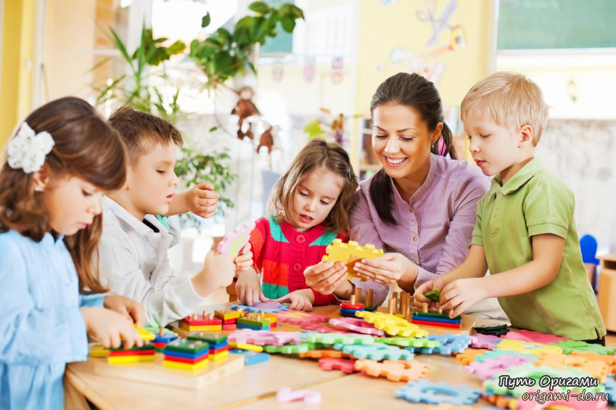
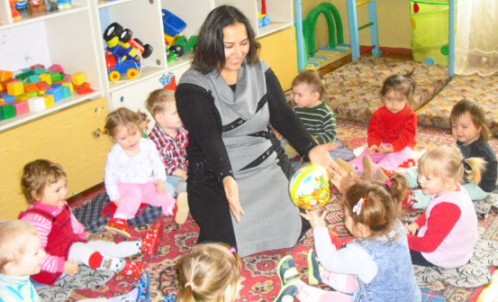
Гуманистические принципы О.С.Газмана

Slide 8
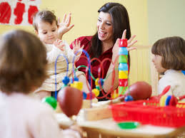
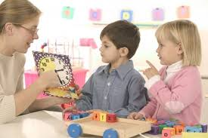
Гуманистические принципы О.С.Газмана

Slide 9
Нормы педагогической поддержки Н.Б.Крылова
Любовь к ребёнку, безусловное его принятие
Диалоговое общение
Уважение достоинства и доверие
Ожидание успеха в решении проблемы
Признание права ребёнка на поступок
Поощрение самостоятельности
Умение быть товарищем для ребёнка
Собственный самоанализ, самоконтроль

Slide 10
Поддержка и забота
Саморазвитие и самоопределение

Slide 11
Спасибо за внимание!

